Slide 1




GUÍAS TURíSTICOS COMUNALES
DEL EMA CORNEJO DE BOYERUCA
Proyecto ABP
Expositores:
Emilia Leal Torres (8° Básico)
Saúl Leal Torres (5° Básico)
Patrocinado por:

Slide 2



ESCUELA EMA CORNEJO DE CARDOEN
Escuela que desarrolla el aprendizaje promoviendo la cultura ambientalista y la sana convivencia en toda la Comunidad Educativa
BOYERUCA, VICHUQUÉN, MAULE
MATRICULA 45 ESTUDIANTES

Slide 3

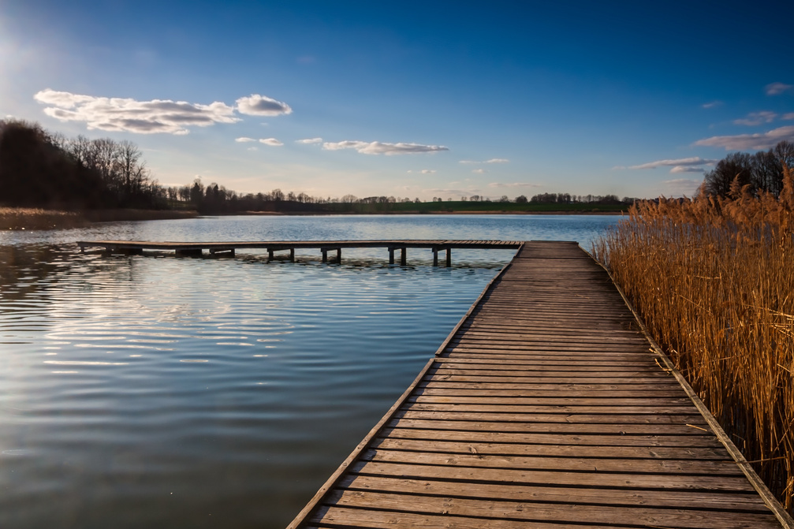
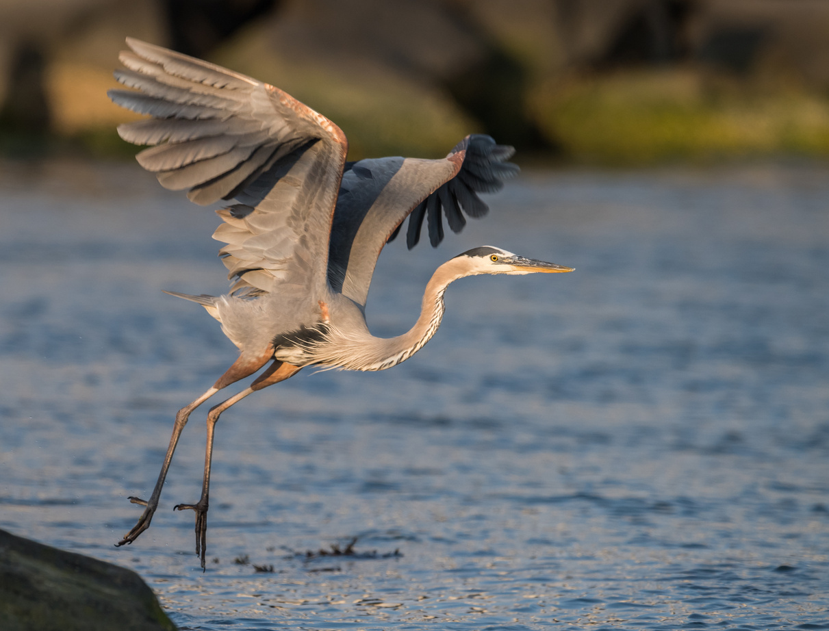
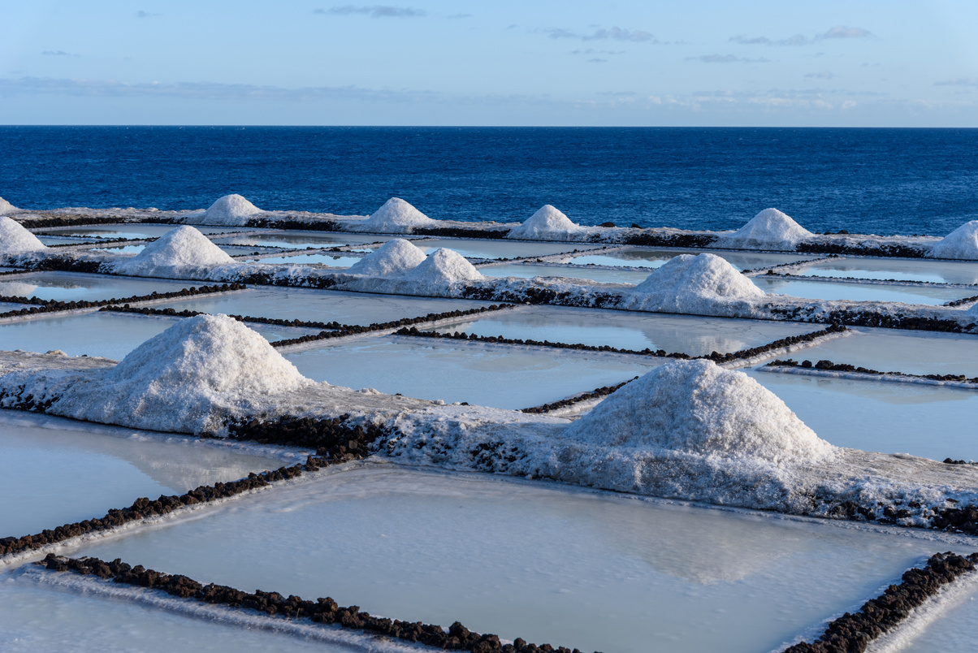
¿Conocen la comuna y la importancia de la preservación histórica y natural del lugar donde viven?
VICHUQUÉN
MEDIOAMBIENTE INNOVACIÓN

Slide 4
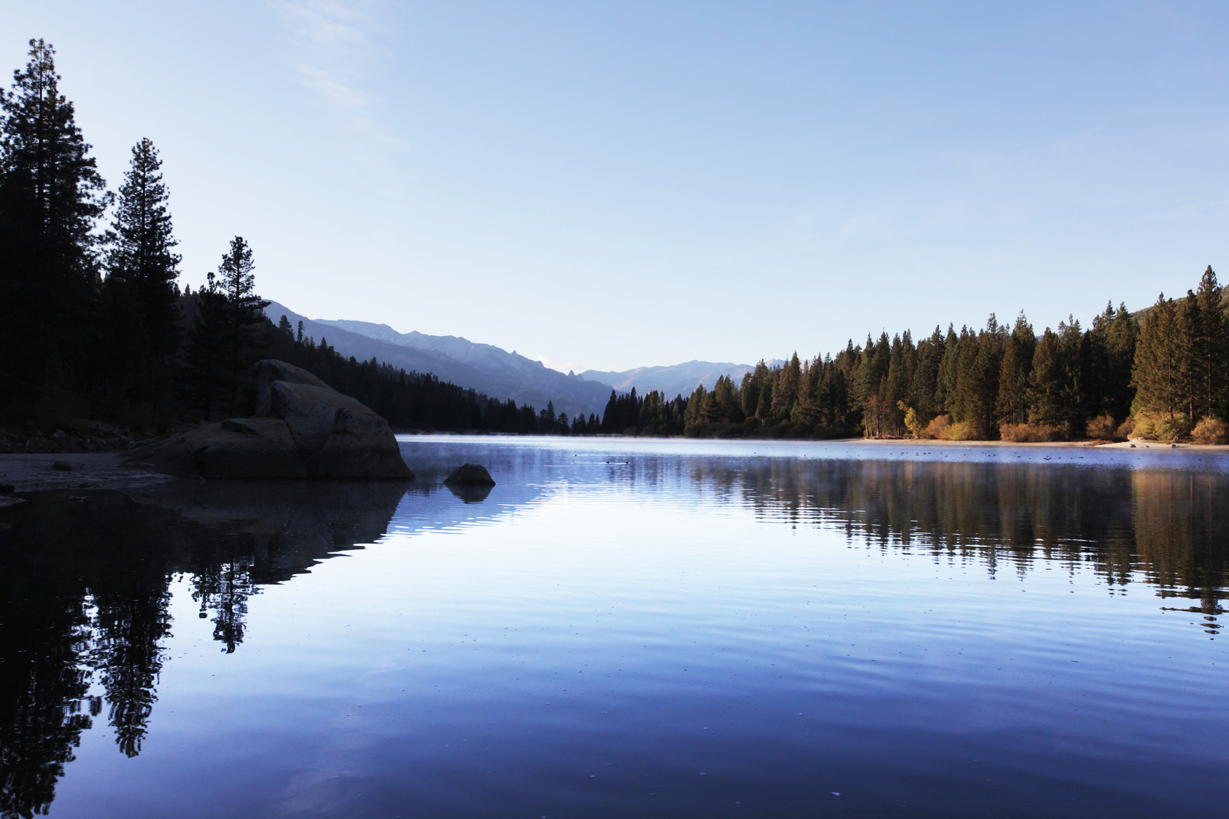
OBJETIVO GENERAL:
Fortalecer y desarrollar el sentido de pertenencia de los estudiantes con el
contexto histórico natural de su comuna, presentando videos explicativos de la
vida y fauna de diversos lugares. Desarrollando habilidades de comunicación
propias y de otras lenguas.

Slide 5









FOCO EN EL ESTUDIANTE:
INNOVACIÓN+ IDIOMAS + INVESTIGACIÓN + MEDIOAMBIENTE = ABP

Slide 6








FOCO EN EL PROYECTO:
ESTADO + COMUNA + REDES PRIVADAS + MEDIOAMBIENTE + COMUNIDAD EDUCATIVA = ABP

Slide 7


Facilitadores y desafíos de la innovación
FACILITADORES/BENEFICIOS
DESAFÍOS
  Articulación de asignaturas
  Disposición a la innovación
  Bajo costo de implementación
  Vinculación con el contexto natural
  Desarrollo de habilidades y competencias
  Cobertura de internet
  Bajo nivel de pronunciación (inglés)
  Condiciones climáticas adversas

Slide 8
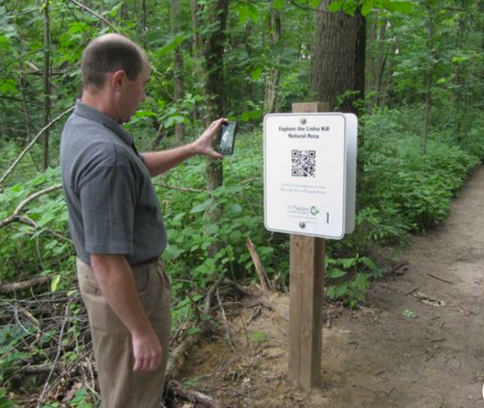
Implementación de la innovación:
Los alumnos de la escuela Ema Cornejo de Cardoen presentarán lugares turísticos y de intereses patrimonial de la comuna en español e inglés mediante videos explicativos que estarán representados en códigos QR ubicados en letreros, creados por ellos mismos.
Estos videos estarán alojados en la página web de YouTube de la escuela linkeados con el código QR, por ende, los turistas o vecinos de la comuna al visitar el lugar turístico pinchen el código presentado en el letrero y puedan ser guiados por el alumno que aparecerá en el video ya sea en inglés o español según requiera el visitante.

Slide 9
1
Desarrollo de la autonomía
Impacto
de la innovación aplicada
  2
  Asistencia y revinculación
  3
  Desarrollo de la creatividad
  4
  Sentido de pertenencia
  5
  Fortalecimiento de los aprendizajes

Slide 10
















Implementación de la innovación
RUTA DEL ESTUDIANTE
Los alumnos visitan los lugares patrimoniales y turísticos de la comuna
Los alumnos crean fichas bibliográficas de los lugares
Los alumnos traducen las fichas bibliográfica
Los alumnos graban un video turístico del lugar
Presentación del proyecto a los estudiantes
01
02
03
04
05
RUTA DEL PROFESOR
Se reúnen a crear las rubricas de evaluación
Presentan los objetivos a desarrollar
Crean el código QR
Evalúan
Retroalimentación y evaluación del proyecto
06
07
08
09
10

Slide 11
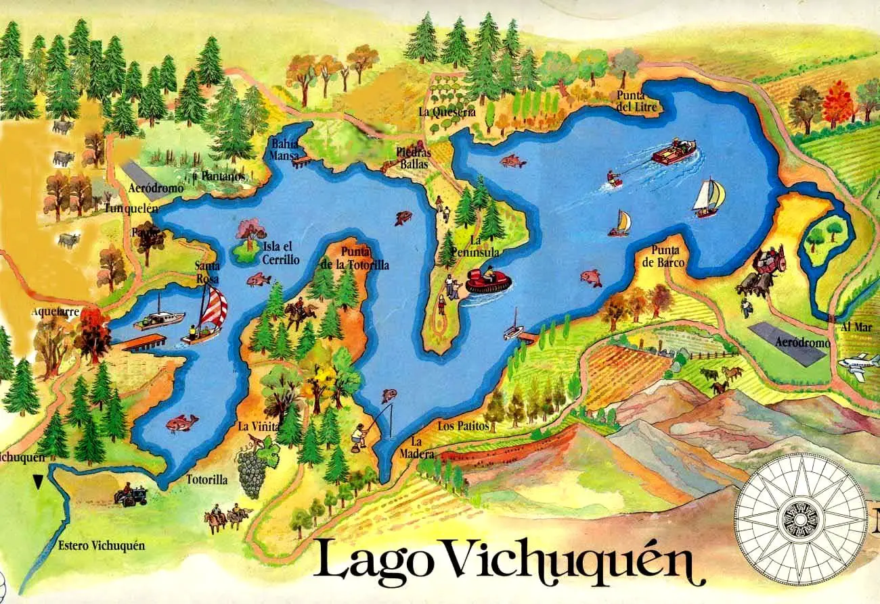












Proyección de la innovación para la Reactivación de Aprendizajes

Slide 12


VIDEO EXPLICATIVO

Slide 13
“Si hubiera preguntado a la gente qué querían, me habrían dicho que un caballo más rápido”
Henry Ford

Slide 14



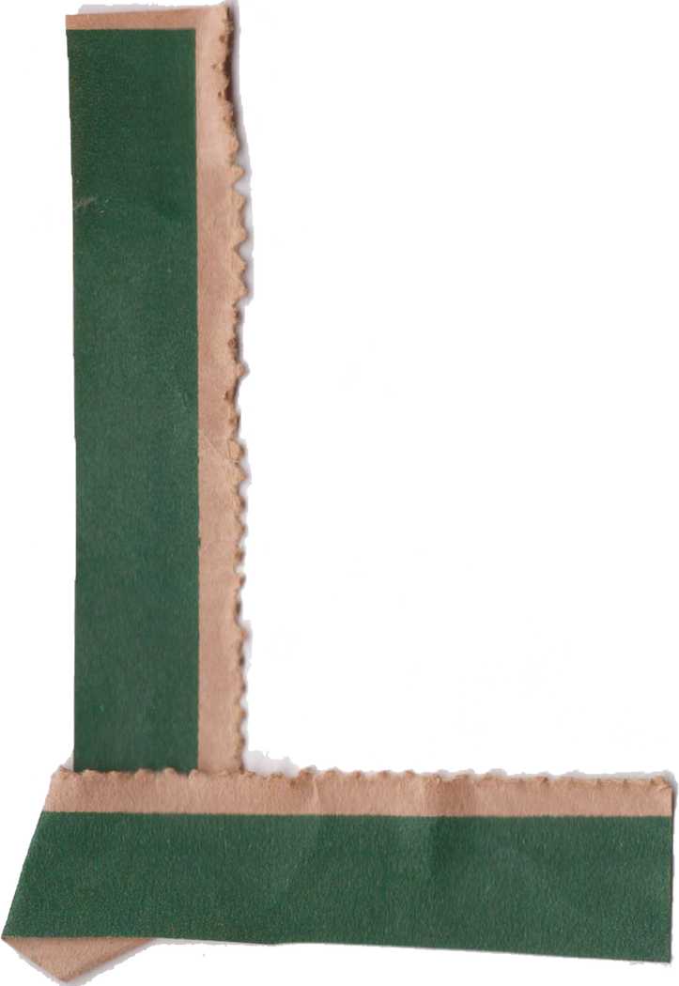



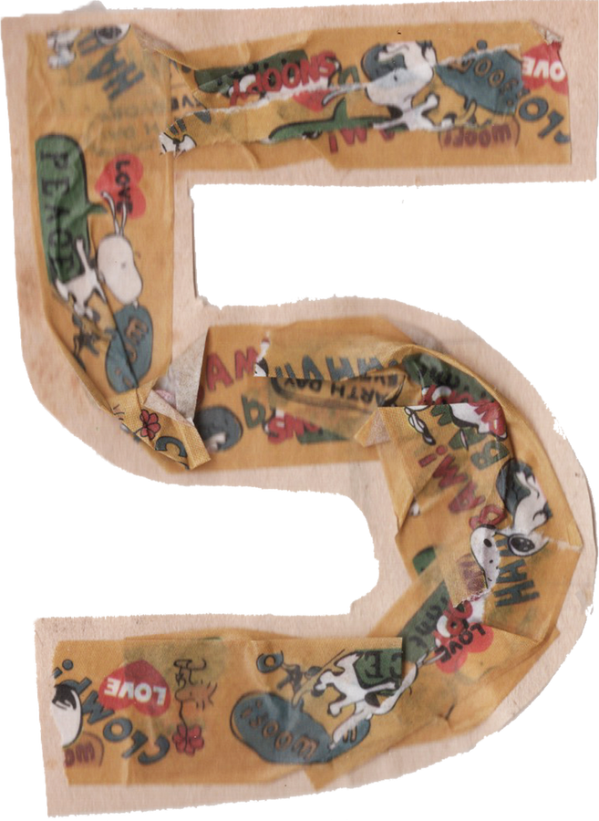
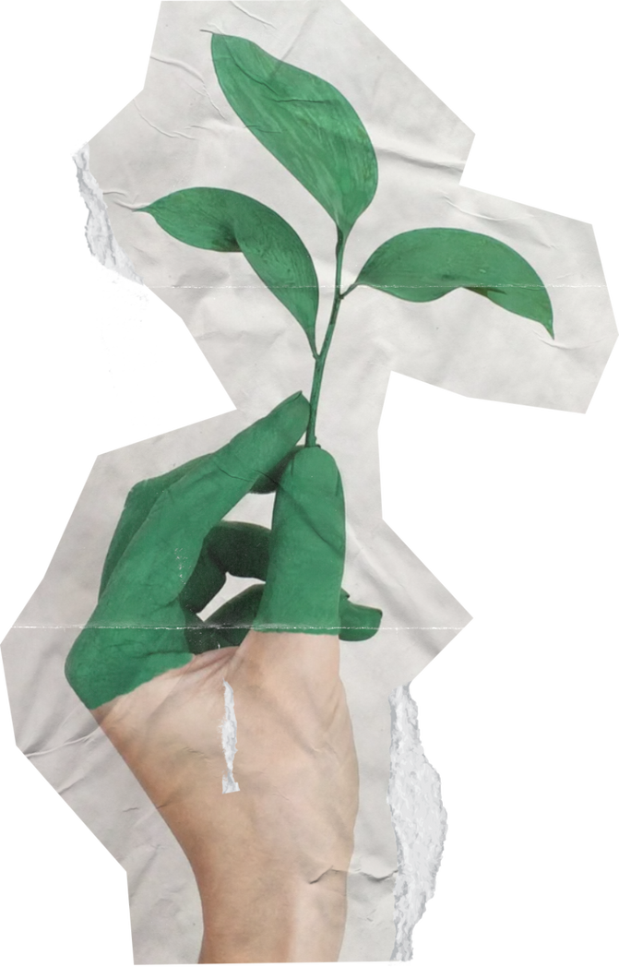





12 de noviembre, 14:00 hrs
FERIA DE INNOVACIÓN ECOLÓGICA 2024
  IA en el aula
  Automatización
  Innovación ecológica
  Permacultura
  y muchas sorpresas más
Escuela Ema Cornejo de Cardoen

Slide 15



@escuela_boyeruca
ema.cornejo@vichuqueneduca.cl

Slide 16




Te invitamos a ser parte de nuestras Redes Sociales:
centrodeinnovacionmineduc
InnovaMineduc
CentrodeInnovacionMineduc
CentrodeInnovacionMineduc
Visítanos en nuestro Sitio Web

